Slide 1

Agências de Rating
Associação de Investidores e Analistas Técnicos do Mercado de Capitais
e a bolsa de valores no financiamento das empresas
Octávio Viana, Dezembro de 2011

Slide 2

Agenda
1. Introdução ao Rating de Crédito
Enquadramento
Funções das agências de Rating
Benefícios do Rating de Crédito
2. Credibilidade das agências de Rating
A prociclicidade das agências de rating
Crise sistémica
Risco cambial, Default e Rating de Crédito da Dívida Soberana

Slide 3
Agenda
1. Introdução ao Rating de Crédito
Enquadramento
Funções das agências de Rating
Benefícios do Rating de Crédito
2. Credibilidade das agências de Rating
A prociclicidade das agências de rating
Crise sistémica
Risco cambial, Default e Rating de Crédito da Dívida Soberana

Slide 4
1. Introdução ao Rating de Crédito
Enquadramento
Qualidade do Crédito
O rating de crédito é uma avaliação feita por uma entidade independente sobre a qualidade do crédito de uma pessoa, de uma empresa ou mesmo de um país.
Capacidade de pagar
O rating de crédito informa, de uma forma simples – expressa numa notação fácil de perceber pelos utentes da informação - acerca da capacidade provável de o devedor pagar o empréstimo (pagar os juros e reembolsar o capital).
O rating de crédito informa o credor acerca do risco de default de um crédito/entidade.

Slide 5
1. Introdução ao Rating de Crédito
Enquadramento
Maior Recompensa
Maior Risco
Menor probabilidade de cumprimento
e vice-versa
Maior taxa de juro
A informação sobre a qualidade do crédito e a capacidade do devedor reembolsar o credor (dos juros e capital) permite fazer um juízo fundamentado sobre adequação do risco, retorno e trade off.

Slide 6
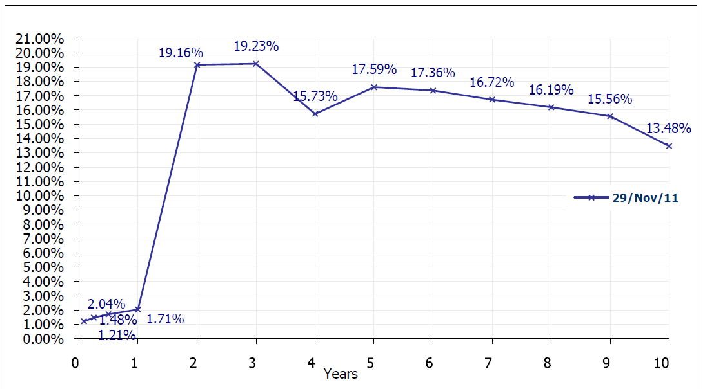
1. Introdução ao Rating de Crédito
Enquadramento
1. Yield Curve de Portugal
Menor probabilidade de cumprimento
Maior taxa de juro
Fonte: Banco de Portugal
O Rating permite preçar o risco de crédito e criar uma yield curve adequada.

Slide 7
1. Introdução ao Rating de Crédito
Exemplo:
1. Yield Curve de Portugal
Menor probabilidade de cumprimento
Maior taxa de juro
Fonte: Banco de Portugal
A curva das taxas de juro das obrigações da dívida pública portuguesa representa uma maior exigência dos credores de taxas de juros mais elevadas nas maturidades mais curtas (2 e 3 anos) do que em maturidades mais longas (5 a 10 anos), que demonstra que o mercado acredita a dívida soberana de Portugal será reestruturada.

Slide 8
1. Introdução ao Rating de Crédito
Enquadramento
O que é o Rating de Crédito
O que é não é o Rating de Crédito
Uma resposta à procura de informações que permitam diferenciar a qualidade de crédito
Um indicador de risco de crédito fácil de usar
Uma avaliação específica de um instrumento de dívida
(notação de instrumento)
Uma opinião actualizada sobre a qualidade de crédito de uma entidade
Uma ferramenta de price-discovery
Informação sobre a capacidade de cumprimento da dívida de uma entidade
(notação de emitente)
Uma resposta à procura de recomendações de compra ou venda.
Não é um indicador de retorno
Uma opinião estanque no tempo sobre a qualidade de crédito de uma entidade
Um relatório de auditoria a uma entidade
Não é uma ferramenta para accionistas *
Uma recomendação de compra, venda ou manter para o activo classificado
Menor probabilidade de cumprimento
Menor probabilidade de cumprimento
* embora servindo, indirectamente, para ajudar os accionistas e demais stakeholders a formar um juízo sobre o risco da empresa em que vão investir e na descoberta dos prémios de risco a exigir e custo do capital cosiderando a teória do mercado eficiência e do princípio da irrelevância da estrutura de capital.
O Rating é uma informação actualizada sobre o risco provável de crédito de uma entidade que serve os debtholders e não é uma informação sobre a capacidade de remunerar os accionistas de uma entidade.
Os debtholders procuram uma framework que lhes permita comparar o risco actual de crédito entre entidades, para poderem ajuizar sobre o pagamento de um empréstimo (ex: obrigações) e a taxa de juro a exigir por tomarem esse risco.
Os accionistas procuram, essencialmente, informação que lhes permita fazer um juízo actual sobre a capacidade de uma entidade gerar free cash flow.

Slide 9
1. Introdução ao Rating de Crédito
Funções das agências de Rating
Transparência
&
Divulgação
Fornece informação comparativa sobre o risco de determinadas obrigações de crédito de uma entidade (notação de emitente) ou mesmo sobre determinados instrumentos de crédito (notação de instrumento).
Fornece informação uniforme (dentro de uma determinada framework) e facilmente interpretada pelos utentes.
Independência (as agências de rating são entidades independentes dos emitentes da dívida)
Informação disponível ao público gratuitamente ou a baixo custo.
Maior taxa de juro
As Agências de Rating fornecem informação superior (mas facilmente assimilável) e a baixo custo permitindo uma melhor adequação ao risco, retorno e trade off relativamente ao risco de uma entidade ou instrumento.

Slide 10
Informação superior, dentro de um quadro comparativo, acessível a todos e a baixo custo.
Reduz a assimetria de informação entre investidores informados e não informados (entre investidores institucionais e individuais)
Facilita a comparação entre opções de investimento
Avalia e classifica o risco e propricia a criação de um mercado de crédito e formação de preço
Permite uma melhor adequação do risco, retorno e trade off.
Maior disciplina de crédito
Aumenta o leque de alternativas de investimento ao providenciar medidas relativas de risco de crédito que por sua vez aumenta a oferta de capital de risco que permite financiar a economia.
Permite aos emitentes acederem a um mercado maior propiciado por um público investidor mais amplo
Dota os intermediários de uma ferramenta de informação que lhes facilita a captação de fundos
Aumenta a confiança do investidor e orienta-os em termos de risco
Permite uma decisão mais rápida e facilitada perante a diversidade de oportunidades de investimento disponíveis
Melhor descoberta do preço
Facilita a avaliação do preço do risco
Permite a criação de uma curva de taxas de juro mais adequada ao risco das diferentes maturidades.
Ajuda o desenvolvimento do mercado financeiro, promovendo uma maior eficiência, estabilidade e regulação.
Permite a criação de políticas de investimento.
Diminui os custos tanto para os emitentes como para os credores.
Permite que os investidores tenham acesso a diferentes categorias de risco de capital que de outra forma não conseguiriam avaliar (ex: companhias públicas, pequenos bancos, etc.)
1. Introdução ao Rating de Crédito
Beneficios do Rating de Crédito
Maior taxa de juro

Slide 11
Agenda
1. Introdução ao Rating de Crédito
Enquadramento
Funções das agências de Rating
Benefícios do Rating de Crédito
2. Credibilidade das agências de Rating
A prociclicidade das agências de rating
Crise sistémica
Risco cambial, Default e Rating de Crédito da Dívida Soberana

Slide 12
2. Credibilidade das agências de Rating
Riscos de comprometer o processo de notação
Conflito de Interesses
Normalmente a notação de Rating é feita a pedido da entidade interessada, outras vezes por iniciativa da própria Agência (em ambos os casos existe o risco de comprometer a notação, no primeiro beneficiando e no segundo prejudicando).
Sujeito a um juízo profissional subjectivo
A avaliação de rating envolve um juízo objectivo (assente em modelos estatísticos) mas também um juízo subjectivo sobre diversos factores tais como a capacidade de gestão/governação*
Informação proveniente de parte interessada
As Agências de Rating são observadores passivos que não auditam, pelo que a sua avaliação assenta na informação disponibilizada pela própria entidade ou em informação pública.
Maior taxa de juro
*As opiniões assentes em juízos subjectivos não podem ser verificados em tribunal. Assim como os prejuízos emergentes de erros óbvios de rating não criam bases de litigância, até porque assentam em informação não verificável e não auditada. Perante a inexistência de mecanismos legais que obriguem à qualidade das agências de rating, o valor da informação vai depender sempre do incentivo das próprias agências a manterem uma boa reputação na comunidade financeira.

Slide 13
2. Credibilidade das agências da Rating
Quando falham tornam-se mais conservadoras
Nos anos 80 e até meio dos anos 90, as agências de rating estavam bastante bullish para a economia do Sudeste Asiático conferindo elevados Ratings à dívida do Governo e das empresas da região, o que fomentava o investimento nessas economias.
Com a crise económica de 1997, esses Ratings passaram a não reflectir a realidade e os activos que antes gozavam de notações elevadas passaram a valer praticamente nada e colocaram em causa a credibilidade das Agências.
No sentido de recuperarem a credibilidade e como forma de responderem à crise, as Agências desceram substancialmente o Rating da dívida do Governo e das empresas do Sudeste Asiático.
Em consequência desse downgrade, tornou-se mais difícil a economia financiar-se junto de capitais estrangeiros, necessários para a sua recuperação económica, agravando assim a própria crise.

Slide 14
2. Credibilidade das agências de Rating
A história repete-se
As Agências atribuíram Ratings dos mais elevados a instrumentos financeiros complexos, tais como Collateralized Debt Obligations (CDO) e Residential-Mortage-Backed-Securities (RMBS), Structured Investment Vehicles (SIV) que acabaram por entrar em default.
Não conseguiram antecipar a crise do subprime, mesmo quando já estávamos em cima dela.
Mais uma vez, no sentido de recuperarem a credibilidade e como forma de responderem a esta crise, já depois de instalada, as Agências começaram a descer substancial e massivamente o Rating de vários instrumentos financeiros (na segunda semana de Julho de 2007 a S&P downgraded 7,3 mil milhões de USD de activos emitidos em 2005/6 e, poucas semanas depois, foi a vez da Moody’s fazer o mesmo a activos que valiam originalmente 19,4 mil milhões USD).
Rapidamente chegaram a outras dívidas, bancos e até países que antes gozavam dos Ratings mais elevados (tidos como riskfree)..
Em consequência, num mundo altamente gobalizado, a desconfiança instalou-se, mesmo para com os países soberanos, dificultando o acesso ao crédito e elevando o seu custo.

Slide 15
2. Credibilidade das agências de Rating
Efeito amplificador
Qual o efeito para as economias das falhas de uma indústria ogliopolista,
praticamente sem concorrência e com um fraco desempenho, como se verificou na Ásia e nos EUA? – potencia o “status quo” / “herd effect”.
dificuldade de acesso e maior custo de crédito
downgrade
maior dificuldade em recuperar
“As agências de rating amplificaram a crise económica Asiática” (Stiglitz, 1999)

Slide 16
2. Credibilidade das agências de Rating
A prociclicidade das agências de rating
De acordo com Stiglitz (1999), entre 1993 e 1997, os investidores internacionais injectaram mais de 500 mil milhões de USD nas economias Asiáticas e queimaram-se quando a crise se instalou.
Durante a crise o investimento estrangeiro na economia Asiática simplesmente se evaporou.
Os Ratings desceram num curto espaço de tempo (ex: a S&P desceu o rating da Indonésia em 5 níveis num espaço de apenas sete meses; de BBB- para CCC+).
Ainda assim falharam a antecipar algumas falências, como foi o caso da Yamaichi Securities (a quarta maior empresa de investimento do Japão), em que desceram a notação de crédito apenas pouco antes da falência e apenas muito depois dos mercados internacionais se terem fechado para a empresa.

Slide 17
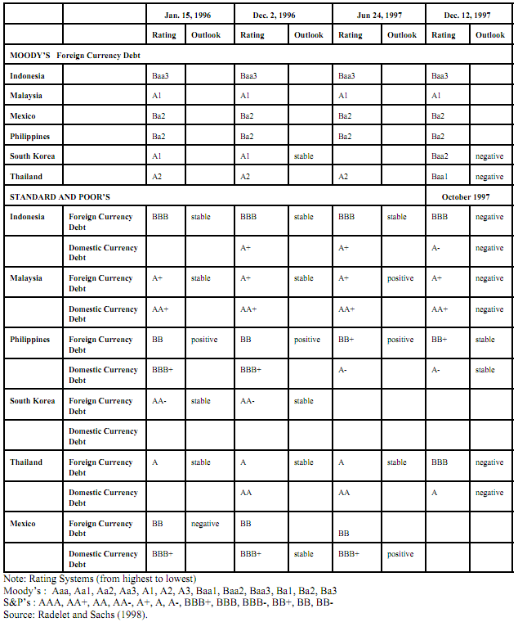
2. Credibilidade das agências de Rating
Performance das agências de Rating antes da crise da Ásia – Ratings da Moody’s e S&P 1996-1997

Slide 18
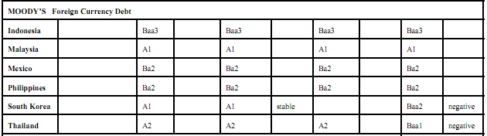
2. Credibilidade das agências de Rating
Performance das agências de Rating antes da crise da Ásia – Ratings da Moody’s e S&P 1996-1997

Slide 19
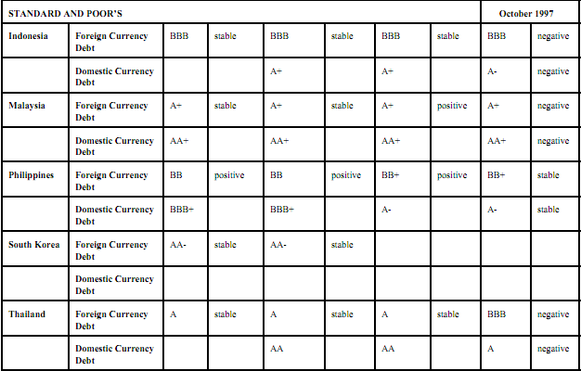
2. Credibilidade das agências de Rating
Performance das agências de Rating antes da crise da Ásia – Ratings da Moody’s e S&P 1996-1997

Slide 20
2. Credibilidade das agências da Rating
A prociclicidade das agências de rating
As Agências de Rating sofrem de um enviesamento, conhecido como o “anchoring”, provocado pelo facto de ficarem condicionadas e presas às anteriores notações.
Eduard Altman afirma que esse enviesamento e rigidez é mais notório nos downgrades, já que as Agências tendem a acompanhar um downgrade por outro downgrade do que por um upgrade.
Altman considera que as Agências servem as más noticias em pequenas doses durante muitas vezes, em vez de rebentarem completamente com o mutuário (que é a fonte da sua receita – conflito de interesses) ao descer imediatamente o Rating em mais de um nível.
Isto faz com que as suas previsões sejam mais uma reacção aos factos e notícias do que propriamente uma antecipação dos mesmos.
Verifica-se por isso uma prociclicidade das Agências de Rating, ou seja, o agravamento das notações de risco de crédito está ligado ao ambiente macroeconómico e as más notícias. Quando o ambiente se deteriora as notações reagem em baixa, com o risco a aumentar e a ter um efeito amplificador e até sistémico, por sua vez, quando o ambiente fortalece, notações reagem em alta e o risco de crédito diminui.
As Agências de Rating reclassificam o mutuário de forma procíclica, seguindo a opinião da maioria dos participantes do mercado, amplificando as dificuldades de acesso ao crédito em momentos de recessão e dificultando ainda mais a recuperação do mutuário.

Slide 21
2. Credibilidade das agências de Rating
Enviesamentos das agências de Rating
Resumindo:
“Status Quo”/Colluding Behavior/Herd Behavior/Conformity Bias – Têm tendência a agir em linha com as restantes agências. Existem indícios de que as principais agências raramente chegam a avaliações divergentes sobre o mesmo emitente (Kuhner, 2001).
Sociocultural bias – Há uma suspeição muito difundida de que as avaliações das agências anglo-americanas são influenciadas por questões socioculturais, discriminando emitentes que não acompanhem as ideias Anglo-Americanos nas suas decisões de gestão e nas práticas de relato financeiro (Kuhner, 2001).
Punição dos emitentes desobedientes – As agências geralmente são contratadas pelos próprios emitentes, no entanto, por vezes, emitem ratings mesmo sem mandato dos emitentes. Existe a ideia que o fazem por várias razões, entre elas, com evidências do passado, como forma de discriminar os emitentes que não contratam o serviço e, portanto, não pagam por ele. (Esta suspeição chegou a levar que fossem movidos procedimentos legais contra a Moodys – The Economist, 1 Junho de 1996).
Prociclicidade – Principalmente depois da crise do Sudeste Asiático (1997/1998), as agências têm sido acusadas de um comportamento procíclico por apenas seguirem a opinião da maioria dos participantes do mercado, sem que antes das crises tenham dado qualquer sinal da sua emergência. No entanto, quando a crise já esta instalada e se começa a espalhar, as agências reagem muito rapidamente baixando sistemática e massivamente, em curto espaço, o rating dos emitentes sem terem em conta a qualidade individual do emitente.

Slide 22
2. Credibilidade das agências de Rating
Crise sistémica
O risco sistemático e assimetria de informação.
Um determinado “choque” pode ser o gatilho de uma série de perdas sucessivas e em cadeia de instituições ou mercados dentro de um determinado sistema.
O evento tanto pode ser uma contracção monetária repentina que provoque uma alteração substancial na yield curve ou uma correcção sistémica das expectativas dos intervenientes no sistema em resposta a determinado incidente, tal como a falência de uma instituição (Lehman) ou o rebentar de uma bolha especulativa (subprime).

Slide 23
2. Credibilidade das agências de Rating
Crise sistémica e a assimetria da informação como efeito multiplicador
Esse efeito (sistémico) é potenciado pela assimetria de informação provocada pela prociclicidade das Agência de Rating (evidente nos ME) e os downgrades sistemáticos e massivos que em curto espaço de tempo descem a notação dos emitentes sem terem as suas qualidades individuais.
Os participantes do mercado, perante o crescimento dessa assimetria informacional relativa à qualidade de crédito dos emitentes são empurrados para uma percepção negativa que é homogénea a todos emitentes sem distinguir as suas qualidades em particular, fazendo com que os credores não só não investem, como ainda levantam os seus fundos (vendas automáticas provocadas por orientações de investimento baseado no rating e o sentimento negativo).

Slide 24
2. Credibilidade das agências de Rating
Crise sistémica e a assimetria da informação como efeito multiplicador
A prociclicidade, a assimetria de informação que torna o sentimento negativo quanto à qualidade de crédito homogéneo penalizando indiscriminadamente todos os emitentes tem um efeito ampliador da descida de dotações e que impedem o acesso ao mercado de crédito e aumentam o risco e comprometem a recuperação (ciclo vicioso).
CONTÁGIO – RISCO SISTÉMICO
Vendas automáticas, falências em cascata, efeito bandwidth...
Resulta na implosão de todo o sistema ou segmento de mercado com impacto nos agregados macroeconómicos.
Obrigações com o mesmo Rating chegaram a negociar com spreads muito diferentes – i.e. Obrigação da Geberit com rating B estava a negociar com 307 pontos base de spread ao mesmo tempo que a obrigação da Central European Media, com o mesmo Rating B, estava a negociar com 1167 pontos base... não se sabe se terá sido aqui o caso, mas muitas vezes, estes casos extremos, despistando atribuição de rating errado, podem dar-se porque muitos credores são obrigados a sair de determinado rating)

Slide 25
2. Credibilidade das agências de Rating
Crise sistémica e a assimetria da informação como efeito multiplicador
Emitentes
Dificuldade em captar capital
Credores
Desalavancagem num mercado stressado
Condições de Mercado desfavoráveis (recessivas)
Deterioração do preço da dívida e dos capitais proprios de um entidade
Maior custo de funding e acesso limitado ao mesmo
Downgrades das Agências de Crédito
Deterioração do preço dos activos
Vendas automáticas, margins calls, vendas forçadas, desalavancagem
Haircuts maiores
Vendas forçadas e mais desalavancagem

Slide 26
2. Credibilidade das agências de Rating
Crise sistémica e a assimetria da informação como efeito multiplicador
Verifica-se que não só os mercados internacionais reagem às alterações de Rating, como os Ratings reagem sistematicamente (com uma pequena lag) às condições de mercado, como se pode verificar nos spreads das taxas de juro das obrigações soberanas. (Larraín, Reisen & von Maltzan, 1997)

Slide 27
2. Credibilidade das agências de Rating
Risco cambial, Default e Rating de Crédito da Dívida Soberana
Existe uma forte evidência entre o relacionamento das crises cambiais com a probabilidade de default da dívida soberana.
Nos Mercados Emergentes a crise cambial mostra mesmo uma forte evidência de como é capaz de afectar a probabilidade de default da dívida soberana.
De acordo com Reinhart (2002), 84% dos defaults nas Economias Emergentes estão relacionados com as crises cambiais (meses antes ou depois do default)

Slide 28
2. Credibilidade das agências de Rating
Prociclicidade das agências de rating em Crises Cambiais ou da Crises da Banca
Ratings de Dívida Soberana da Moody’s, 1979-1999; durante crises cambiais ou da banca.
Probabilidade e Magnitude dos Downgrades (Mercados Desenvolvidos)
 | 6 meses depois do início da Crise | 12 meses depois do início da Crise | mais de um downgrade 12 meses depois do início da Crise
Probabilidade % | 10.0 | 10.0 | 0
Magnitude % | 0.7 | 0.7
Probabilidade e Magnitude dos Downgrades (Mercados Emergentes)
 | 6 meses depois do início da Crise | 12 meses depois do início da Crise | mais de um downgrade 12 meses depois do início da Crise
Probabilidade % | 20.0 | 26.7 | 6.7
Magnitude % | 8.2 | 12.2
Fonte: Calvo & Reinhart (2000), Reinhart (2002)

Slide 29
2. Credibilidade das agências de Rating
Prociclicidade das agências de rating em Crises Cambiais ou da Crises da Banca
Ratings de Dívida Soberana da Moody’s, 1979-1999; durante crises cambiais ou da banca.
Probabilidade e Magnitude dos Downgrades (Mercados Desenvolvidos)
 | 6 meses depois do inicio da Crise | 12 meses depois do inicio da Crise | mais de um downgrade 12 meses depois do inicio da Crise
Probobabilidade % | 10.0 | 10.0 | 0
Magnitude % | 0.7 | 0.7
No entanto as Agências de Rating falham sistematicamente a antecipar crises cambiais (e crises da banca) no que diz respeito aos Ratings da dívida soberana (Reinhart, 2001) e IMF (1999) assim como têm falhado as outras crises, às quais apenas reagem depois de instaladas.
O que sugere que as Agências de Rating dão mais importância a outros aspectos fundamentais da economia do que propriamente a Crises Cambiais ou Crises da Banca no que diz respeito às suas notações de Dívida Soberana.
Probabilidade e Magnitude dos Downgrades (Mercados Emergentes)
 | 6 meses depois do inicio da Crise | 12 meses depois do inicio da Crise | mais de um downgrade 12 meses depois do inicio da Crise
Probobabilidade % | 20.0 | 26.7 | 6.7
Magnitude % | 8.2 | 12.2
Cantor & Parcker (1996), Juttner & McCarthy (1998), Monfort & Mulder (2000) encontraram evidências que o PIB per capita, inflacção, dívida externa, uma história de default, desenvolvimento da economia, activos da banca em % do PIB, etc... são significativos no Rating das dívidas soberanas.
Fonte: Calvo & Reinhart (2000), Reinhart (2002)

Slide 30
2. Credibilidade das agências de Rating
Risco cambial, Default e Rating de Crédito da Dívida Soberana
No entanto, sempre que os participantes no mercado esperem uma desvalorização da taxa de câmbio (seja por factores internos ou externos), vão transferir os seus activos denominados na moeda sobre pressão para outra moeda, dando-se uma fuga de capitais e financiamento, que por sua vez aumenta o risco de default ou, se optarem por cobrir esse risco cambial fazendo a sua cobertura (que tem custos diminuindo a sua rentabilidade) vão exigir uma “recompensa” (taxa de juro) maior, aumentando, em qualquer uma das formas, a dificuldade dos emitentes dessa economia em se financiarem.
Por outro lado, o próprio aumento do Risco de Crédito, amplificado pelos downgrades sucessivos das Agências de Rating em momentos de crise e numa actuação procíclica, fazem com que os investidores desloquem esses activos para outros economias, eventualmente para outras moedas, agravando ainda mais a crise (tanto de dívida como cambial – caso se verifique). – O Euro goza do bom Risco de Crédito de algumas economias Europeias, em particular da Alemanha, o que de alguma forma evita o risco da moeda.

Slide 31
2. Credibilidade das agências de Rating
A prociclicidade das agências de rating
As Agências de Rating acabam por ter um peso grande na formação dos preços do crédito e na capacidade das economicas captarem recursos/financiamento, pelo que os seus Ratings, mesmo que errados, acabam por se tornar profecias auto-realizáveis
Pelo impacto que as Agências de Rating acabam por ter na economia/emitente é importante uma disciplina que garanta que não são tão sujeitas aos enviesamentos verificados.
Tendo em conta que os processos regulatórios são sempre menos eficazes do que os incentivos, a solução pode e deve passar por aumentar a concorrência das Agências de Rating de forma a que lutem pela Credibilidade. – A criação de uma ou mais Agências Europeias faz sentido.

Slide 32
Bibliografia
Altman, E. I., Kao, D. L. (1992). “The implications of corporate bond rating drift”. Financial Analysts Journal, 64-75.
Amato J. D., Furfine C. H. (2004). “Are credit ratings Procyclical?”. Journal of Banking & Finance, Vol. 28, nº 11, pp 2641-77
Calvo, G. A. & Reinhart, C. (2000). “Fixing for Your Life” , Working Paper NBER, 2000b.
Cantor, R. & Parcker, F. (1996a). “Determinants and Impact of Sovereign Credit Ratings”. Federal Reserve Bank of New York Economic Policy Review, (October), pp.1-15.
Cantor, R. & Parcker, F. (1996b). “Sovereign Risk Assessment and Agency Credit Ratings”. European Financial Management, Vol. 2, pp. 247-563.
Ferri G., Liu L. G., Stiglitz J. E. (1999). “The Procyclical Role of Rating Agencies: Evidence from the East Asian Crisis”. Economic Notes, Vol. 28, nº 3, pp. 335-355.
Goldstein, M., Kaminsky, G. & Reinhart C., (2000), “Assessing Financial Vulnerability: An Early Warning System for Emerging Markets”, ISBN paper 0-88-132-237-7.
IMF, (1999), International Capital Markets; Developments, Prospects, and Key Policy Issues, pp. 180-199.
Juttner , J. D. & McCarthy, J. (1998), “Modeling a Rating Crisis”, Macquarie University.
Levich, R. M., Majnoni, G., & Reinhart, C. (2002), “Ratings, Rating Agencies and The Global Financla System”, The New York University Salomon Center Series on Financial Markets and Institutions; Kluwer Academic Publishers, ISBN 1-4020-7016-0.
Monfort , B. & Mulder, C. (2000), “Using Credit Ratings for Capital Requirements on Lending to Emerging Economies: Possible Impact of a New Basel Accord”, IMF WP/00/69.
Pacheco, L. (2009), “O Mercanismo de Transmissão da Política Montária”, Fundação Caloust Gulbenkian, Fundação para a Ciência e a Tecnologia, ISBN 978-972-31-1296-2
Kraussl, R. (2000), “Sovereign Ratings and Their Impact on Recent Financial Crises”, CFS Working Paper Series n.º 2000/04
Reinhart, C. M. (2001). “Sovereign Credit Ratings Before and After Financial Crises”, Working Paper, New York University of Maryland Project The Role of Credit Rating Agencies in the International Economy.
Reinhart, C. M. (2002). “Default, Currency Crises and Sovereign Credit Ratings”, Working Paper NBER n.º 8738, Janeiro 2002.

